Slide 1
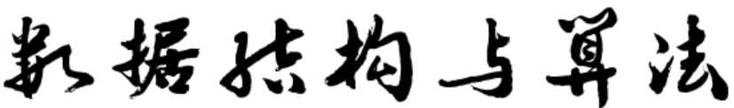
——课程总结

Slide 2

什么是数据结构？
为什么我们需要数据结构？
数据结构都讲了哪些内容？
数据结构在你的专业中重要吗？有什么作用？
ADT操作太多了，背不下来！
书上的算法太多了，记不住！
算法设计对我来说还比较难掌握，怎么办？
……

Slide 3
一、数据结构的内容
数据结构
定义存储到计算机中的数据对象中数据元素之间的关系，目的和作用除了完成数据存储；
重要的是方便数据处理，也称计算；
数据元素之间的关系直接影响数据处理；
如果存储到计算机中的数据不能很好的体现出这种关系，那么肯定要花费很多时间进行“搜索处理”，既浪费时间，又影响算法的执行效率。
数据结构是比较灵活的，要根据数据对象的特点和问题的需求，参考教材中的比较规范的“示例”灵活选择或定义，要做到以下几点：
1、避免机械地生搬硬套
2、要完整的形成整体，即完整性
3、要前后统一，不自相矛盾，即统一性
4、适用于广泛的数据对象，即通用性
5、不依赖于程序设计语言，即不依赖性
6、要满足问题的需求，方便算法的实施

Slide 4
1、线性结构
数据对象中的元素除第一个元素没有直接前驱，最后一个元素没有直接后继外，其它任何一个元素都有唯一的直接前驱元素和唯一的直接后继元素。
描述相邻两个数据元素的位置关系，谁前谁后。有三种存储结构，亦即：顺序存储、链式存储和静态链表。
（1）顺序存储
采用一组向量，也就是一维数组，通常根据数据元素的实际够成，形成结构体(ElementType)数组。
静态结构
动态操作（插入、删除）
空间利用率问题
# define maxlength 100
Typedef struct {
ElementType data[maxlength];
int last;
} LIST;
位置类型：
typedef int Position;
线性表 L: LIST L;

Slide 5
线性表的第i个数据元素a_{i}的存储位置为:LOC(a_{i})=LOC(a₁)+(i-1)*L
线性表动态分配实现的顺序存储结构：
#define LIST_INIT_SIZE 100 //初始分配空间
#define LISTINCREMENET 10 //分配增量
typedef struct{
ElemType *elem; //元素空间
int length; //表的长度
int listsize; //当前容量
}AqList ;
L.elem = (ElemType*) malloc (LIST_INIT_SIZE*sizeof(ElemType));
newbase = (ElemType *)realloc(L.elem,
(L.listsize+LISTINCREMENT)*sizeof(ElemTYPE));

Slide 6
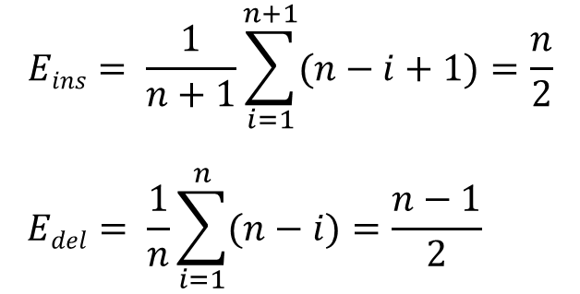
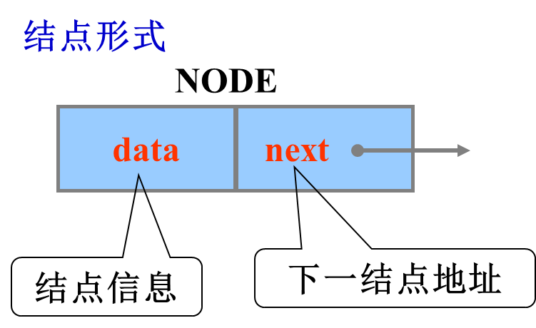
顺序表中插入、删除元素时的平均移动元素次数的期望值：
ListInsert(&L,i,e)
ListDelete(&L,i,&e)
（2）链式存储
元素先后的位置通过指针链接。也就是每个数据元素的存储空间内同时存储其直接后继元素的地址，形成线性链表。
动态结构。
struct NODE {
ElementType data ;
struct NODE *next ;
} ;
typedef NODE *LIST;
typedef NODE *Position;

Slide 7
struct NODE *Header;
… …
Header = (struct NODE *)malloc(sizeof(struct NODE *))
或 Header = New NODE; //C⁺⁺
… …
free(Header)
或 Delete Header; //C⁺⁺
表头结点是线性链表第1个结点的前驱，使线性链表的插入和删除结点的操作统一起来；
通常，将线性链表中的元素位置超前一个结点，即指向结点前驱的指针；
头结点指针相当于一个地址常量。

Slide 8
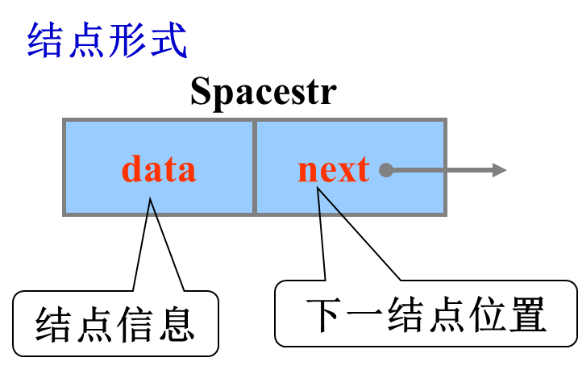
（3）静态链表，也叫游标
意思是：静态存储+动态操作
struct Spacestr {
ElementType data ;
int next ;
} ;
线性表：
Spacestr SPACE[ maxsize ] ;
typedef int Position;
注意比较：
第i元素：L.data[i], 元素i的后继：L.data[i+1]
结点p的元素值：p->data, 结点p的后继元素值：p->next->data
位置i的元素值：SPACE[i].data, 其后继元素值：SPACE[SPACE[i].next].data

Slide 9
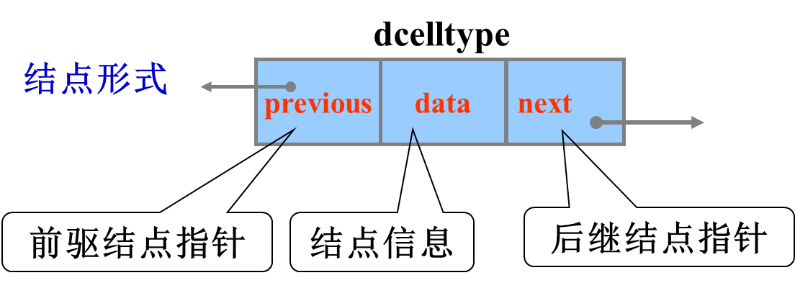
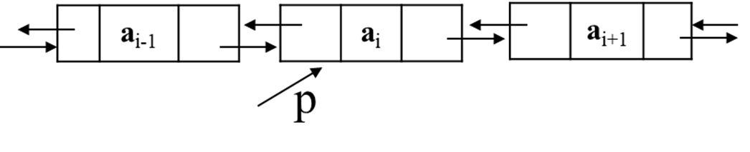
双向链表
结点类型
struct DnodeType {
ElementType data ;
DnodeType *next, *previous ;
} ;
typedef DnodeType *DLIST ;
typedef DnodeType *Position ;

Slide 10
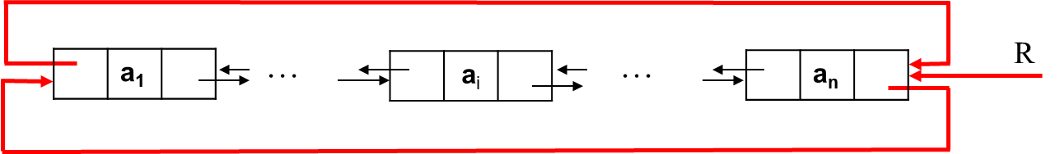
环形链表

Slide 11
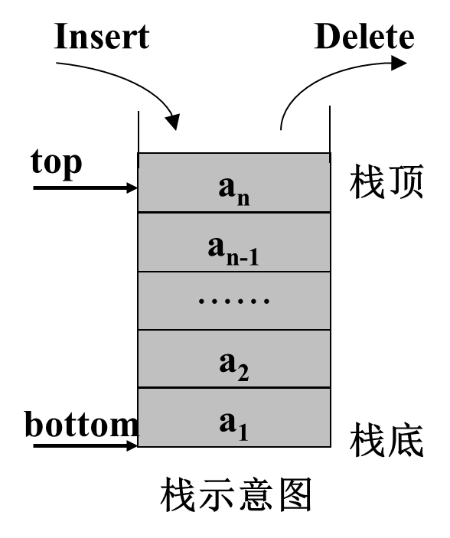
栈
是线性表的一种特殊形式，是一种限定性数据结构，也就是在对线性表的操作加以限制后，形成的一种新的数据结构。
【定义】栈是限定只在表尾进行插入和删除操作的线性表。
栈又称为后进先出(Last In First Out )的线性表。
简称LIFO结构。
从栈的ADT反看栈的特性
InitStack(&S);
StackEmpty(S);
GetTop(S,&e);
Push(&s,e);
Pop(&s,&e)
要注意栈和递归的关系

Slide 12
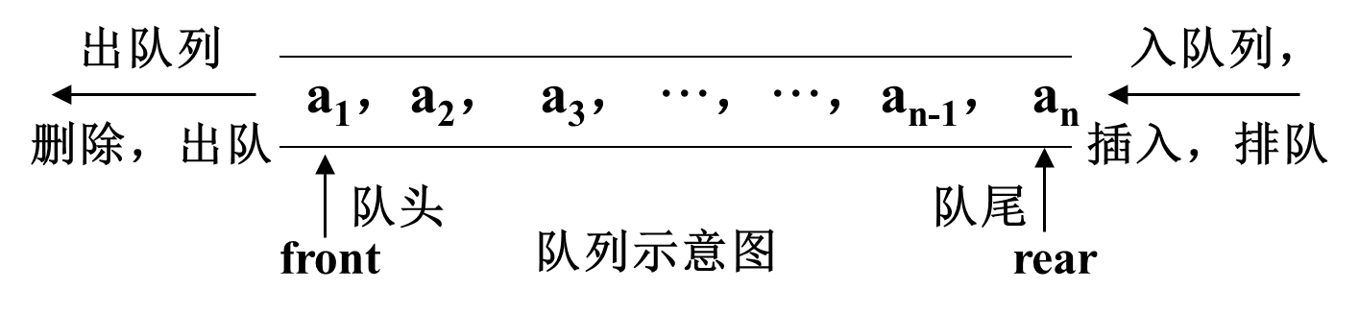
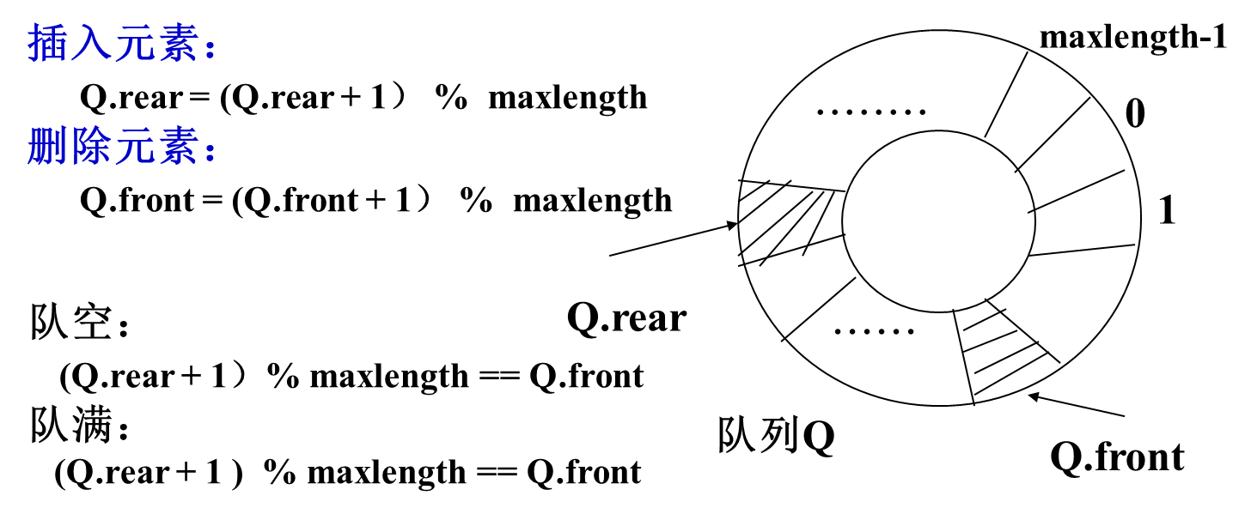
队
队列是对线性表的插入和删除操作加以限定的另一种限定型数据结构。
【定义】 将线性表的插入和删除操作分别限制在表的两端进行，和栈相反，队列是一种先进先出（First In First Out，简称 FIFO 结构）的线性表。
从队的ADT反看队的特性
InitQueue(&Q);
QueueEmpty(Q);
GetHead(Q,&e);
EnQueue(&Q,e);
DeQueue(&Q,&e);

Slide 13
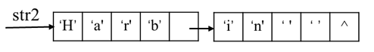
串
线性表的一种特殊形式，表中每个元素的类型为字符型，是一个有限的字符序列。
串的两种存储结构
struct node {
char data ;
node *link ;
} ;
typedef node *STRING1 ;
STRING1 str1 ;
struct node {
char data[4] ;
node *link ;
} ;
typedef node *STRING2 ;
STRING2 str2 ;
KMP算法的核心思想：
利用已经得到的部分匹配信息来进行后面的匹配过程。

Slide 14
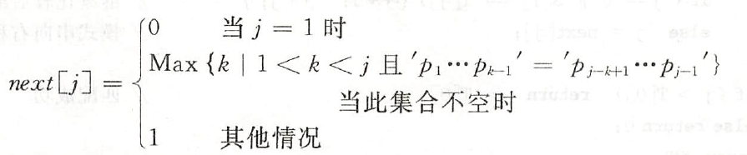
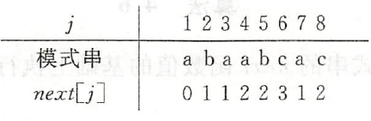
KMP算法的核心思想：
利用已经得到的部分匹配信息来进行后面的匹配过程。
-1，j = 0
Next[j] = Max{ k |_{1<k<j} }， “t₀t₁…t_{k-1}” = “t_{j-k}t_{i-k+1}…t_{j-1}”
0，其他情况
下标 | 0 | 1 | 2 | 3 | 4 | 5 | 6 | 7 | 8
T | a | b | a | b | c | a | a | b | c
next | -1 | 0 | -1 | 0 | 2 | -1 | 1 | 0 | 2

Slide 15
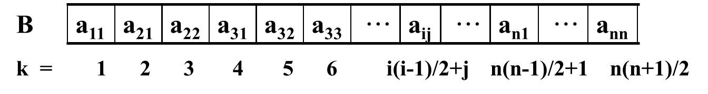
数组将数组理解成线性表，数组本身就是线性表的一种存储结构。
数组是由下标（index）和值（value）组成的序对
（index，value）的集合。
也可以定义为是由相同类型的数据元素组成有限序列。
数组在内存中是采用一组连续的地址空间存储的，正是由于此种原因，才可以实现下标运算。
所有数组都是一个一维向量。
两种存储方式：
一是按行存储（C语言、PASCAL等）；
二是按列存储（FORTRAN等）；
数组的压缩存储：
对称矩阵（上下三角阵）：为实现节约存储空间, 我们可以为每一对对称元素分配一个存储空间,这样,原来需要的 n² 个元素压缩存储到 n(n+1)/2 个元素空间。

Slide 16
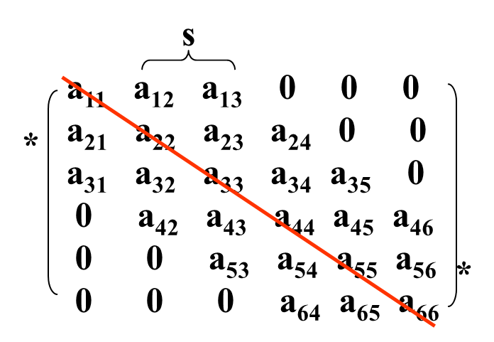
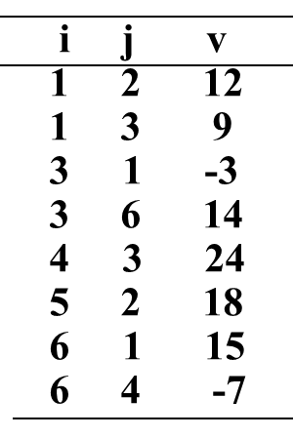
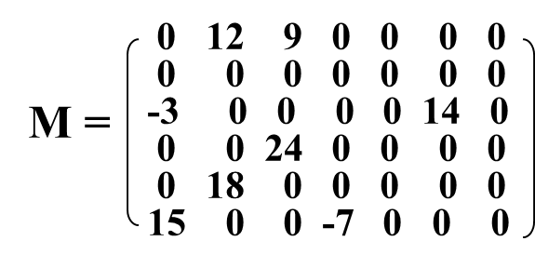
对角（带状）矩阵
所有非零元素都集中在以主对角线
为中心的带状区域内。
称S为带宽，为实现压缩存储，我们
只存储带区内的非零元素。
LOC[i，j] = LOC[1，1] + [(2s+1)*(i-1)+(j-i)]*L
L = 1;
稀疏矩阵
#define MAXSIZE 12500
typedef struct {
int i，j ；
ElementType e ；
} Triple ；
typedef struct {
Triple data[MAXSIZE+1]；
int mu，nu，tu；
} TSMatrix；
稀疏矩阵中，零元素的个数远远多于非零元素的个数。为实现压缩存储，只存储非零元素。

Slide 17
2、层次结构：树和二叉树
树是n（n≥0）个结点的有限集。在任意一棵非空树中：
（1）有且仅有一个特定的称为根的结点；
（2）当n＞1时，其余结点可分为m（m＞0）个互不相交的有限集
T₁，T₂，…,T_{m}；
（3）其中每一个集合T_{i}（0＜i≤m）本身又是一棵树，称为根的子树。
数据对象D：D是具有相同类型的数据元素的集合。
数据关系R：若 D 为空集，则称为空树；
若 D 仅含一个数据元素，则 R 为空集，否则 R = { H }，H 是如下的
二元关系：
（1）在 D 中存在唯一的称为根的数据元素 root ，它在关系 H 下
无前驱；
（2）若 D - { root } ≠Φ，则存在D-{root}的一个划分D₁,D₂,…,D_{m}(m＞0)，
对任意 j ≠ k（1 ≤ j，k ≤ m）有D_{j}∩D_{k}= Φ ，且对任意的i(1≤ i ≤ m)，
唯一存在数据元素 x_{i}∈ D_{i}，有 < root , x_{i} > ∈ H;
（3）对应于D-{ root }的划分，H-{<root,x₁>,…,<root,x_{m}>}有唯一的划分
H₁,H₂,…,H_{m}（m＞0）,对任意j≠k（1≤j，k≤m）有H_{j}∩H_{k}≠ Φ,且对任
意的i（1 ≤ i ≤ m），H_{i}是D_{i}上的二元关系，（D_{i}，{H_{i}}）是一棵符
合本定义的树，称为根root的子树。

Slide 18
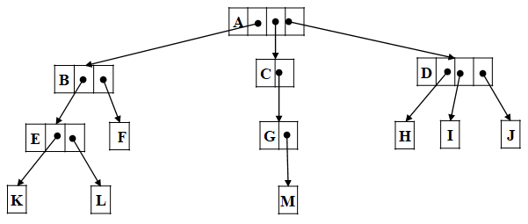
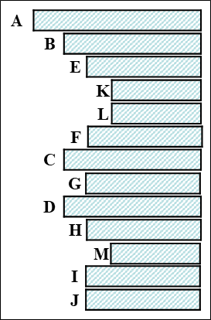
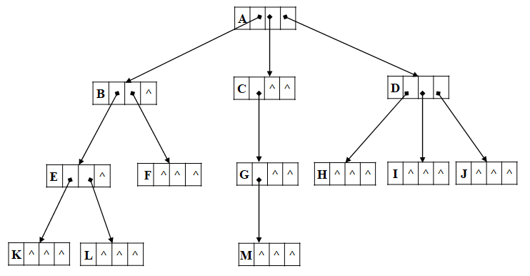
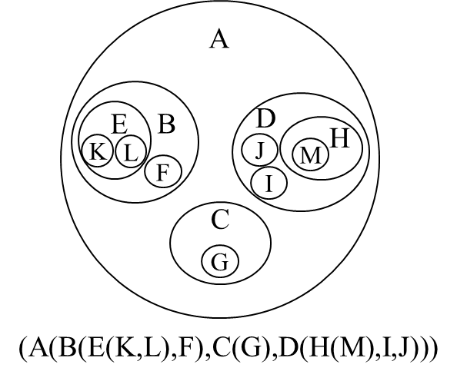
树的表示
树的存储
A
B
C
D
E
F
G
H
I
J
K
L
M

Slide 19
二叉树是有限个结点的集合，这个集合或者是空集，或者是由一个根结点和两棵互不相交的二叉树组成，其中一棵叫根的做左子树，另一棵叫做根的右子树。
数据对象D：D是具有相同类型的数据元素的集合。
数据关系R：
若 D=Φ，则R=Φ，称BinaryTree为空二叉树；
若 D≠Φ，则 R={ H }，H 是如下的二元关系：
（1）在 D 中存在唯一的称为根的数据元素 root ，它在关系H下无前驱；
（2）若 D - { root } ≠Φ，则存在D-{root}={D_{l},D_{r}},且D_{l}∩D_{r}=Φ ;
（3）若D_{l}≠Φ，则D_{l}中存在唯一的元素x_{l}，<root,x_{l}>∈H，且存在D_{l}上的
关系H_{l}⸦H；若D_{r}≠Φ，则D_{r}中存在唯一的元素x_{r}，<root,x_{r}>∈H，
且存在D_{r}上的关系H_{r}⸦H；H={<root, x_{l}>，<root, x_{r}>,H_{l},H_{r}} ;
（4）（D_{l}，{H_{l}}）是一棵符合本定义的二叉树，称为根的左子树；
（D_{r}，{H_{r}}）是一棵符合本定义的二叉树，称为根的右子树。

Slide 20
二叉树的性质
性质1：在二叉树中的第 i 层的结点数最多为：2^{i-1} 。
性质2：高度为k的二叉树其结点总数最多为2k－1 (k ≥ 1) 。
性质3：对任意的非空二叉树 T ，如果叶结点的个数为 n₀，而
其度为 2 的结点数为 n₂，则：n₀ = n₂ + 1 。
性质4：具有 n 个结点的完全二叉树的深度为 ⎣ log₂n ⎦ + 1。
性质5：如果对一棵有n个结点的完全二叉树的结点按层序编号，则对任一结点i有：
⑴ 如果 i=1，则结点i是二叉树的根，无双亲；
如果 i＞1，则其双亲结点是⎣i/2⎦ ；
⑵ 如果 2i＞n，则结点i无左孩子结点，否则其左孩子结点是 2i；
⑶ 如果 2i+1＞n，则结点i无右孩子结点，否则其右孩子结点是 2i+1。

Slide 21
二叉树的存储结构
顺序存储
根据性质5，如已知某结点的层序编号i,则可求得该结点的双亲结点、左孩子结点和右孩子结点。
（1）完全（或满）二叉树
采用一维数组，按层序顺序依次存储二叉树
的每一个结点。
A
B
C
A
B
C
D
E
F
G
H
I
J
D
E
F
G
1 2 3 4 5 6 7 8 9 10
H
I
J
（2）一般二叉树
通过虚设部分结点，使其变成相应的
完全二叉树。
A
A
B
C
B
C
A
B
C
*
E
*
G
*
*
J
E
G
*
E
*
G
1 2 3 4 5 6 7 8 9 10
J
*
*
J

Slide 22
二叉树的左右链表示
A
B
C
lchild | data | rchild
D
E
^
^
F
^
^
G
^
^
H
^
^
I
^
^
J
^
Struct Node {
Struct Node *lchild ;
Struct Node *rchild ;
datatype data ; } ;
Typedef struct Node * BTREE ;
A
B
C
D
E
F
G
H
I
J

Slide 23
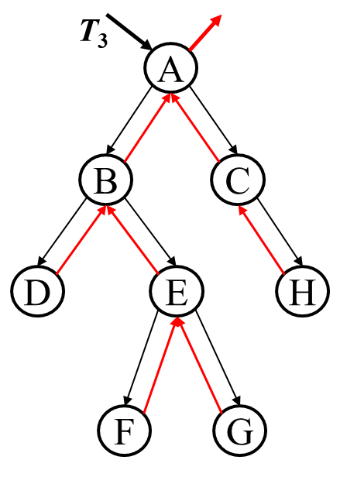
二叉树的三叉链表存储表示
BiTPNode
typedef struct BiTPNode
{
ElementType data;
struct BiTPNode *parent,*lchild,*rchild;
} *BiPTree;
parent | lchild | data | rchild
n个结点的二叉树有n+2个空指针！
很显然：
相对二叉链表表示的二叉树，除了找父结点的操作变得很容易外，其它基本操作没有什么变化。
对二叉树的先序/中序/后序的非递归遍历，不需要再使用栈。

Slide 24
线索二叉树
（1）在n个结点的二叉树左右链表示中，有n+1个空链域。如何利用n+1个空链域，使二叉树的操作更加方便；
（2）在二叉树左右链表示中，为求某个结点的（中序）前驱 $P 或（中序）后继 p$，每次都要从树根开始进行查找，很不方便。
【中序线索二叉树定义】
若结点p有左孩子，则p->lchild指向其左孩子结点，
否则令其指向其（中序）前驱；
若结点p有右孩子，则p->rchild指向其右孩子结点，
否则令其指向其（中序）后继。
Struct LNode {
ElementType data ;
Struct LNode
*lchild , *rchild ;
int ltag , rtag ; }
lchild
ltag
data
rchild
rtag
Typdef Struct LNode * THTREE;

Slide 25
树的存储结构
面向特定的操作，设计合适的存储结构
树的双亲表示法（数组实现方法）
树的结点依次编号为1，2，3，… ，n；设数组A[i]
j 若结点 i 的父亲是 j
0 若结点 i 是根
A[i] =
A
0
1
1
1
2
2
3
4
4
0 1 2 3 4 5 6 7 8 9
1
Struct Node {
int parent ;
char data ; } ;
2
3
4
5
6
7
8
9
Typdef Node TREE[11];
TREE T ;
A
1
B
C
D
2
3
4
parent
0
1
1
1
2
2
3
4
4
T
data
A
B
C
D
E
F
G
H
I
5
6
7
8
9
0 1 2 3 4 5 6 7 8 9
E
F
G
H
I

Slide 26
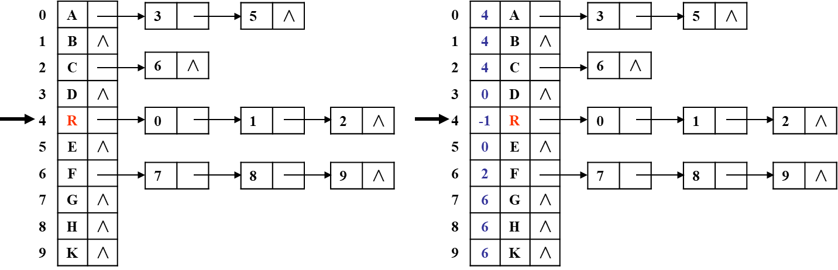
树的孩子表示法（邻接表表示法）
typedef struct CTNode {
int child ;
struct CTNode *next ; } *ChildPtr ;
typedef struct {
Telementtype data ;
ChildPtr firstchild ; } CTBox ;
typedef struct {
CTBox Nodes[MAX_TREE_SIZE] ; int n , r ; } Ctree ;
R
A
B
C
D
E
F
G
H
K

Slide 27
树的孩子兄弟表示法（二叉树表示法）
R
R
R
A
A
B
C
A
B
C
D
B
D
E
F
D
E
F
E
C
G
K
F
H
G
H
K
类型：typedef struct CSNode {
ElemType data;
struct CSNode *firstchild , *nextsibling ; } ;
G
H
K
遍历
树
二叉树
先序 RADEBCFGHK RADEBCFGHK
中序 DAERBGFHKC DEABGHKFCR
后序 DEABGHKFCR EDKHGFCBAR

Slide 28
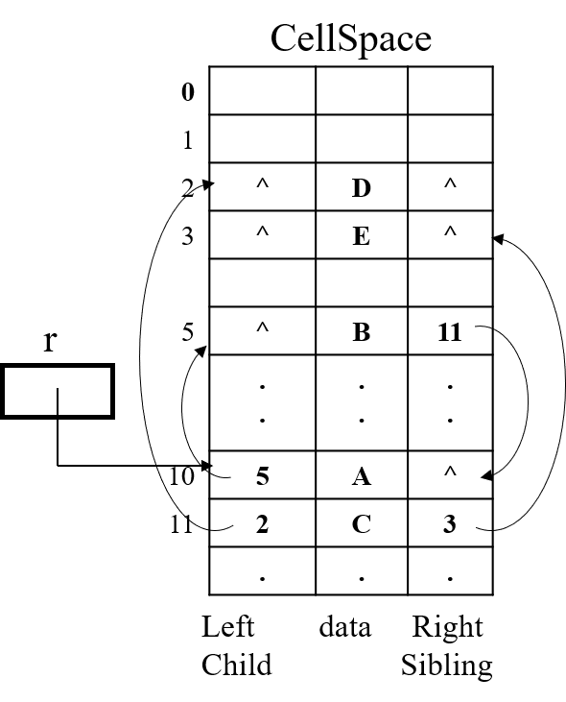
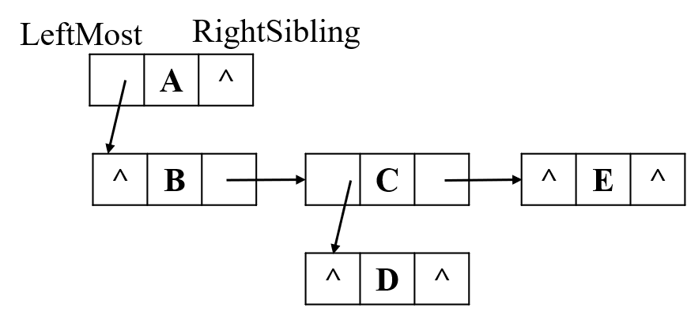
树的一种静态结构存储
Struct {
DataType data;
int LeftChild;
int RightSibling;
}CellSpace[MaxNodes];
A
B
C
E
D

Slide 29
3、网状结构：图
【定义】一个图G=（V，E）是一个由非空的有限集 V和一个边集E所组成的。若E中的每条边都是顶点的有序对（v , w），就说该图是有向图。若E中的每条边是两个不同顶点无序对，就说该图是无向图，其边仍表示成（v, w）。
【ADT】 Graph G = ( V , R )
数据对象V：V是具有相同特性的数据元素的集合，称为顶点集。
数据关系R：
R = { VR }
VR = { <v , w >|v, w ∈V,且P(v,w),<v, w>表示从v到w的弧，
谓词P(v, w)定义了弧 <v, w>的意义或信息 }
int First Adj Vex (G, v)
//返回值为图G中与顶点v邻接的第一个邻接点，0为没有邻接点
int Next Adj Vex (G, v, w)
//返回值为图G中与顶点v邻接的w之后的邻接点，0为无下一个邻接点

Slide 30
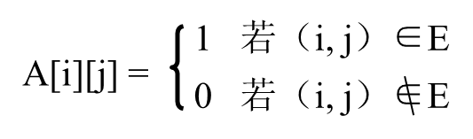
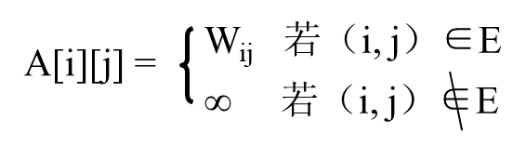
图的顺序存储—邻接矩阵
设图G = ( V, E ) ，V = { 0， 1，…，n-1 }则表示G的邻接矩阵 A 是其元素按下式定义的n×n矩阵:
网的邻接矩阵可定义为：
n-1
n-1
TD(v_{i} ) = ∑A[i][j] = ∑A[i][j] ( n :顶点个数 ）
j=0
i=0
n-1
n-1
TD(v_{i})=OD(v_{i})+ID(v_{i}) = ∑A[i][j] ＋ ∑A[i][j] ( n: 顶点个数 ）
j=0
i=0

Slide 31
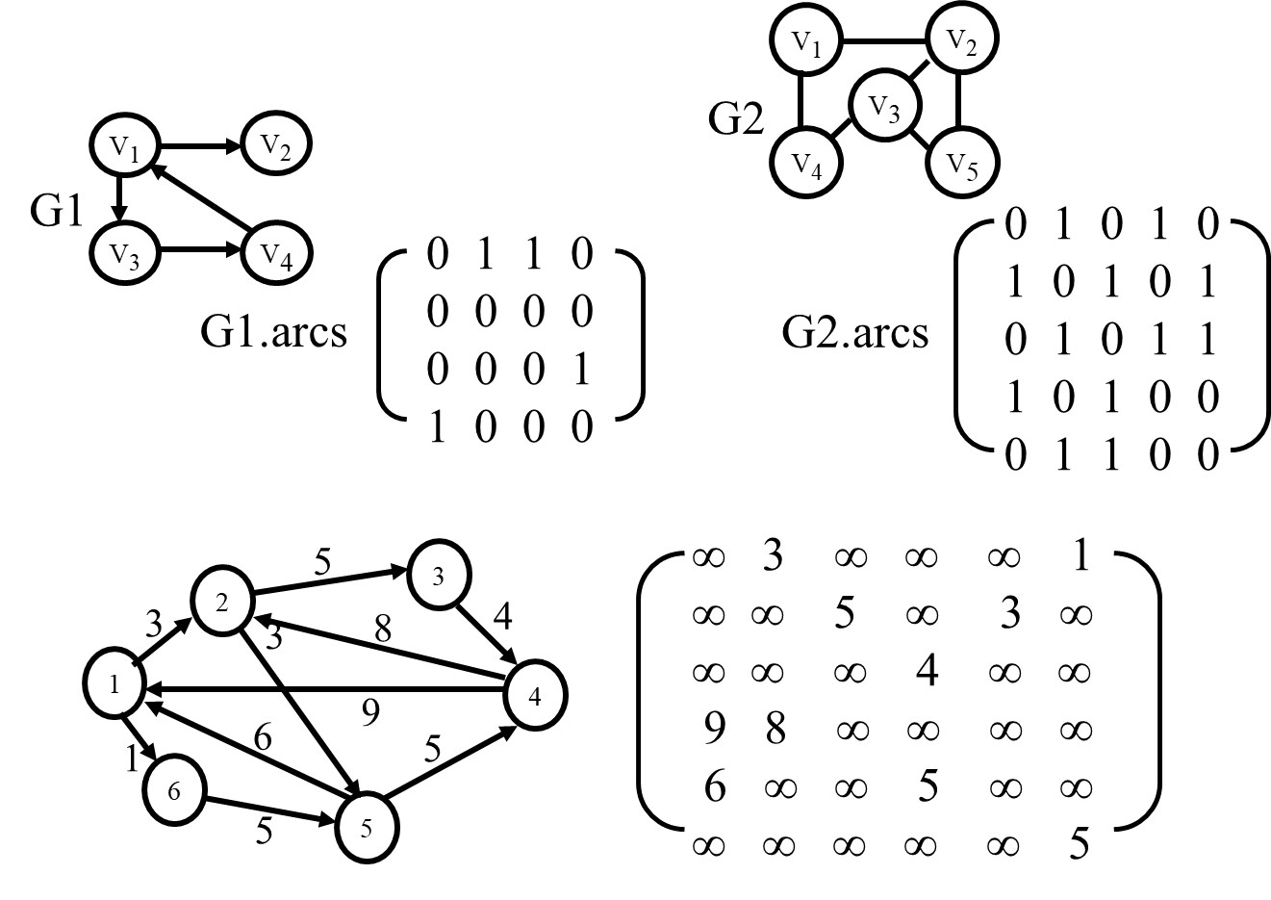

Slide 32
#define INFINITY INT_MAX
#define MAX_VERTEX_NUM 20
Typedef enum { DG, DN, UDG, UDN } GraphKind ;
Typedef struct ArcCell {
VRType adj ;
InfoType *info ;
} ArcCell , AdjMatrix[ MAX_VERTEX_NUM][MAX_VERTEX_NUM] ;
Typedef struct {
VertexType vex[MAX_VERTEX_NUM] ;
AdjMatrix arcs ;
int vexnum , arcnum ;
GraphKind kind;
} Mgraph ;

Slide 33
图的链式存储—邻接表
#define MAX_VERTEX_NUM 20
Typedef struct ArcNode {
int adjvex ;
struct ArcNode *nextarc ;
InfoType *info ;
} ArcNode ;
Typedef struct Vnode {
VertexType data ;
ArcNode *firstarc ;
} Vnode, AdjList[MAX_VERTEX_NUM] ;
Typedef struct {
AdjList vertices ;
Int vexnum ;
Int kind ;
} ALGraph ;
表结点
Adjvex nextarc info
头结点
data firstarc

Slide 34
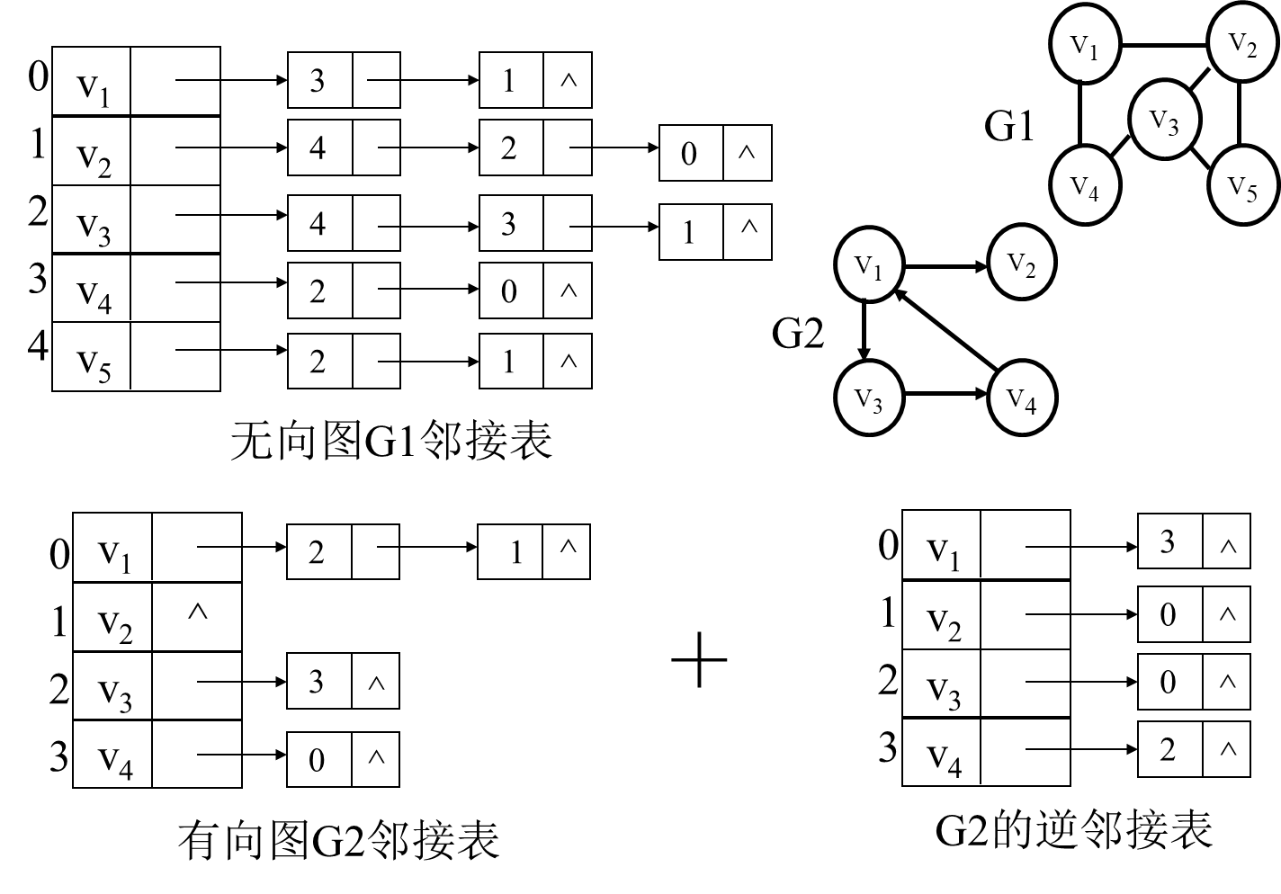
【例题】设计算法，将已有用邻接矩阵存储的带权图转换成邻接表表示。

Slide 35
4、查找中的数据结构
线性查找：顺序表 和 线性链表
无序表的查找
折半查找：顺序表 和 线性链表+（一至四级）索引，称为跳表
有序表的查找
分块查找：无序表 与 有序表 的结合，所谓分块有序
动态查找：二叉查找树 平衡二叉树
m-路从查找树 m-路平衡查找树
B-树、B+树、键树、红黑树、…
地址散列法：哈希表，顺序表（+链表，链地址法）
哈希表在文件组织结构中的应用

Slide 36
5、排序中的数据结构
简单的排序方法（O(n²)）
希尔排序
快速排序
归并排序
a₀ | a₁ | a₂ | … | … | a_{n-3} | a_{n-2} | a_{n-1}
0 | 1 | 2 |  |  | n-3 | n-2 | n-1
顺序表
堆排序
完全二叉树
基数排序
队列结构
链 表
外部排序

Slide 37
6、文件中的数据结构
顺序表
 | …
顺序文件 | ①连续文件
 | ②串联文件
索引文件 | ①索引顺序文件 | 可分为稠密索引与非稠密索引
 | ②索引非顺序文件
散列文件 | ①哈希表 | 基桶与溢出桶
 | ②链地址法（冲突）
链接文件 | ①多重表文件 | 可分为稠密索引与非稠密索引
 | ②倒排文件（倒排表）
链表
→ | a | ·

Slide 38
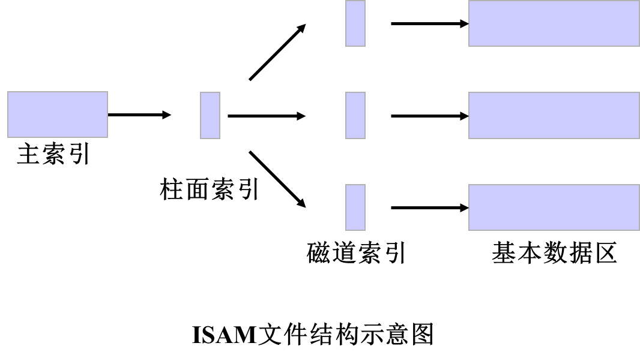
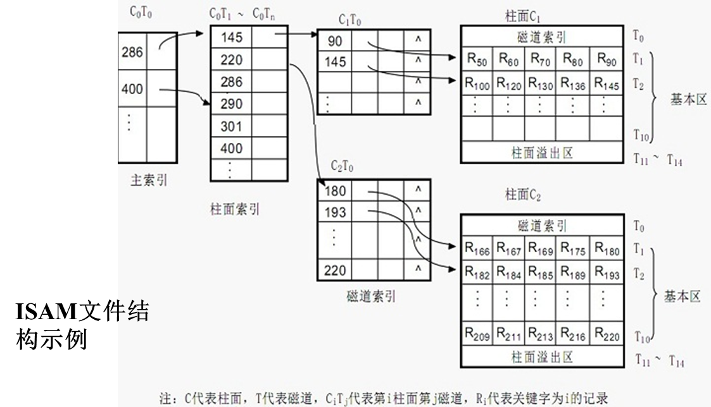
另外：

Slide 39
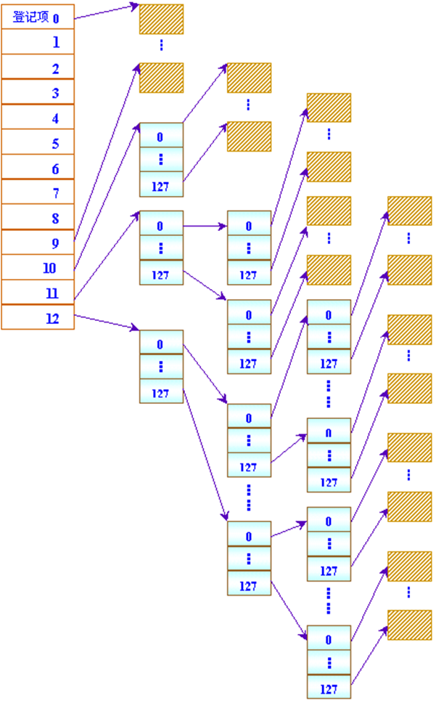
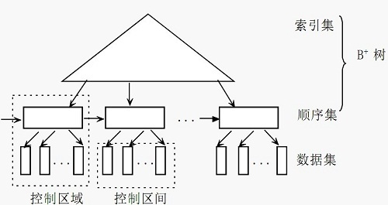
VSAM文件
UNIX文件

Slide 40
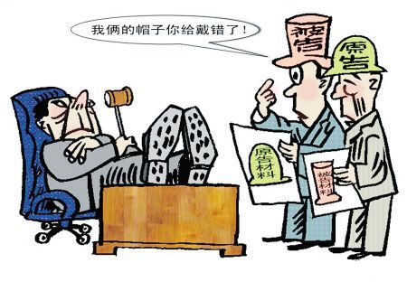
二、算法的内容
对算法的基本要求：
算法针对的数据对象
算法解决的问题是什么？亦即算法的功能
算法的输入、输出
算法采用的数据结构
算法的基本思想
算法实现的程序结构
算法描述与分析方法
学习算法的目的：
验证数据结构
积累经验
能够模仿
学会应用
设计算法
解决问题
… …

Slide 41
1、线性表-线性结构上的算法
基本操作：
线性表遍历操作（顺序存储、线性链表）
线性表的反向及逆序遍历（顺序表、线性链表）
线性表的插入和删除操作（顺序表、线性链表）
有序表上的相关操作（二分查找降低时间复杂度）
有序表的归并操作（顺序表、线性链表，O(m+n)）
顺序表的元素划分操作（时间复杂度O(n)）
数组（顺序表）循环移位
线性链表：
单向链表环的问题
如何判断一个单向链表是否有环？找到环的入口结点。
线性链表，求倒数第k个数
线性链表，求中间位置的元素
单向链表交叉问题
如何判断两个单向链表是否交叉？找到交叉结点
有序表的归并问题

Slide 42
栈的应用：
栈的基本操作
栈与递归
表达式处理
迷宫求解
队列的应用：
队列的基本操作
约瑟夫环
舞伴问题
多项式计算
串及其操作：
串的基本操作
朴素模式匹配算法及其分析
KMP算法及分析O(m+n)
数组及其操作：
数组的基本操作
对称矩阵压缩存储及操作
上/下三角阵的存储及操作
带状矩阵的存储及操作
稀疏矩阵的存储及操作
三元组转置的O(m+n)

Slide 43
2、树及二叉树-层次结构上的算法
二叉树基本算法：
二叉树的先序、中序和后序遍历的递归与非递归算法
二叉树的层序遍历
二叉树的建立
二叉树镜像（左右孩子交换）
统计任意二叉树中的结点个数？（全部、或按结点度数统计）
二叉树其它操作-1：
二叉树的深度
二叉树的宽度
判断一颗任意二叉树是否为满二叉树
判断一颗任意二叉树是否为完全二叉树
求二叉树任意结点所在的层号
求任意结点的所有祖先结点（根到该结点的路径）
求二叉树中两个结点的最近公共祖先
二叉链表存储的二叉树转换到按照完全二叉树存储的数组中

Slide 44
二叉树其它操作-2：
任意两个结点的路径
二叉树最大/最短路径
不遍历二叉树，求中序/先序/后序遍历第一个结点或最后一个结点
不用递归，中序遍历线索二叉树
二叉树的复制
二叉树等价判断
堆的插入和删除操作
哈夫曼树的建立
二叉排序树的建立、节点的插入与删除

Slide 45
3、图-网状结构上的算法
图的基本操作：
图的遍历（邻接表、邻接矩阵，深度优先DFS、广度优先BFS）
图的顶点入度（ID）和出度（OD）的计算（邻接表、邻接矩阵）
图的存储结构相互转换
图的其它算法：
两顶点之间的路径，判断两顶点是否连通
判断（有向、无向）图是否连通
求包含顶点v的环路
判断图是否有环路
（有几种方法，或所学的那些算法可以解决这个问题）

Slide 46
图结构上的经典算法：
最小生成树（prim算法和Kruskal 算法）及其比较分析
关结点及其求解步骤
连通分量、强分量求解方法及步骤
拓扑分类算法及其比较分析
关键路径求解方法及步骤
单源最短路径算法（Dijkstra）及其分析
每一对顶点之间的最短路径算法（Floyd）及其分析
疫情传播模型
4、查找算法
线性查找算法
有序表的二分查找算法
分块查找的思想及查找步骤
二叉查找树的相关操作
平衡二叉树（AVL）的判断、构造过程及其算法
B-树结构特点及其查找过程，插入及删除结点的过程分析
地址散列法（哈希表）构造及其查找成功和查找失败的平均查找长度计算

Slide 47
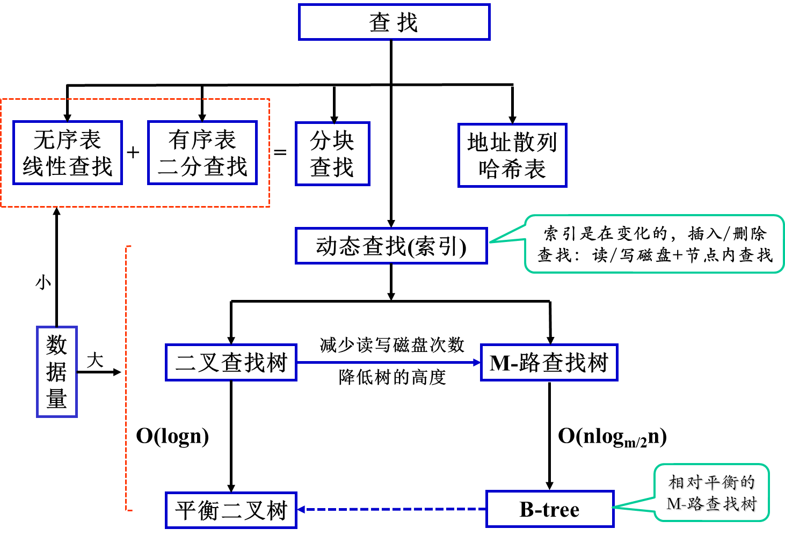

Slide 48
5、排序算法
序号 | 排序方法 | 平均时间 | 最好情况 | 最坏情况 | 辅助空间 | 稳定性
1 | 简单选择排序 | O( n² ) | O（n） | O( n² ) | O( 1 ) | 不稳定
2 | 直接插入排序 | O( n² ) | O(n) | O( n² ) | O( 1 ) | 稳定
3 | 折半插入排序 | O( n² ) | O( n·log₂n ) | O( n² ) | O( 1 ) | 不稳定
4 | 冒泡排序 | O( n² ) | O( n² ) | O( n² ) | O( 1 ) | 稳定
5 | 希尔排序 | O(n^{1.3}) | O（n） | O( n² ) | O( 1 ) | 不稳定
6 | 堆排序 | O( n·log₂n ) | O( n·log₂n ) | O( n·log₂n ) | O( 1 ) | 不稳定
7 | 归并排序 | O( n·log₂n ) | O( n·log₂n ) | O( n·log₂n ) | O( n ) | 稳定
8 | 快速排序 | O( n·log₂n ) | O( n·log₂n ) | O( n² ) | O( log₂n ) | 不稳定
9 | 基数排序 | O( d· (n+r)) | O( d· (n+r)) | O( d· (n+r)) | O(n+ r ) | 稳定
重点：各类排序算法的设计思想，比较分析

Slide 49
外部排序——归并思想，归并算法的策略
磁盘文件的归并分类
解决的问题：
(1) 多路归并——减少归并遍数,最佳归并树
并行操作的缓冲区处理，2K个输入缓冲区
——使输入、输出和CPU处理尽可能重叠
(3) 初始归并段的生成，置换-选择法
磁带文件的归并分类
K路平衡归并分类需要2K磁带机数量。

Slide 50
三、关于ADT操作
ADT List {
数据对象：D={ a_{i}|a_{i}∈ElemSet,i=1,2,…,n, n≥0 }
数据关系：R1={ <a_{i-1},a_{i}> | a_{i-1},a_{i}∈D, i=2,…,n }
基本操作：
InitList( &L )
操作结果：构造一个空的线性表L。
ListEmpty（L）
初始条件：线性表L已存在。
操作结果：若L为空表，则返回TRUE ，否则返回FALSE。
LocateElem( L, e, compare() )
初始条件：线性表L已存在，compare()是数据元素判定函数。
操作结果：返回L中第1个与e满足关系compare()的数据元素的位序。
若这样的数据元素不存在，则返回值为0。

Slide 51
PriorElem( L, cur_e, &pre_e )
初始条件：线性表L已存在。
操作结果：若cur_e是L中的数据元素，且不是第1个元素，则用pre_e
返回它的前驱，否则操作失败，pre_e无定义。
NextElem( L, cur_e, &next_e )
初始条件：线性表L已存在。
操作结果：若cur_e是L中的数据元素，且不是最后1个元素，则用next_e
返回它的后继，否则操作失败，next_e无定义。
ListInsert( &L, i, e ）
初始条件：线性表L已存在，1≤i≤ListLength（L）+1。
操作结果：在L中第i个位置之前插入新的数据元素e, 线性表L的长度加1。
ListDelete( &L, i, &e ）
初始条件：线性表L已存在且非空，1≤i≤ListLength（L）。
操作结果：删除线性表L中第i个数据元素，并用e返回, L的长度减1。
……
}ADT List

Slide 52
ADT Stack {
数据对象：D={ a_{i}|a_{i}∈ElemSet,i=1,2,…,n,n≥0 }
数据关系：R1={ <a_{i-1},a_{i}> | a_{i-1},a_{i}∈D, i=2,…,n }
约定a_{n}端为栈顶， a₁端为栈底。
基本操作：
InitStack( &S )
操作结果：构造一个空栈 S。
StackEmpty（S）
初始条件：栈S已存在。
操作结果：若栈S为空栈，返回TRUE ，否则返回FALSE。
GetTop( S, &e )
初始条件：栈S已存在且非空。
操作结果：用e返回栈S的栈顶元素。
Push( &S, e )
初始条件：栈S已存在。
操作结果：插入元素e 为新的栈顶元素。
Pop( &S, &e )
初始条件：栈S已存在且非空。
操作结果：删除S的栈顶元素，并用e返回其值。
} ADT Stack

Slide 53
ADT Queue {
数据对象：D={ a_{i}|a_{i}∈ElemSet,i=1,2,…,n, n≥0 }
数据关系：R1={ <a_{i-1},a_{i}> | a_{i-1},a_{i}∈D, i=2,…,n }
约定其中a₁端为队列头， a_{n}端为队列尾。
基本操作：
InitQueue( &Q )
操作结果：构造一个空队列 Q。
QueueEmpty（Q）
初始条件：队列Q已存在。
操作结果：若Q为空队列，则返回TRUE ，否则返回FALSE。
GetHead( Q, &e )
初始条件：队列Q已存在且非空。
操作结果：用e返回队列Q的队头元素。
EnQueue( &Q, e )
初始条件：队列Q已存在。
操作结果：插入元素e 为队列Q新的队尾元素。
DeQueue( &Q, &e )
初始条件：队列Q已存在且非空。
操作结果：删除Q的队头元素，并用e返回其值。
} ADT Queue

Slide 54
ADT Tree {
数据对象D：D是具有相同类型的数据元素的集合。
数据关系R：若 D 为空集，则称为空树；
若 D 仅含一个数据元素，则 R 为空集，否则 R = { H }，H 是如下的
二元关系：
（1）在 D 中存在唯一的称为根的数据元素 root ，它在关系 H 下
无前驱；
（2）若 D - { root } ≠Φ，则存在D-{root}的一个划分D₁,D₂,…,D_{m}(m＞0)，
对任意 j ≠ k（1 ≤ j，k ≤ m）有D_{j}∩D_{k}= Φ ，且对任意的i(1≤ i ≤ m)，
唯一存在数据元素 x_{i}∈ D_{i}，有 < root , x_{i} > ∈ H;
（3）对应于D-{ root }的划分，H-{<root,x₁>,…,<root,x_{m}>}有唯一的划分
H₁,H₂,…,H_{m}（m＞0）,对任意j≠k（1≤j，k≤m）有H_{j}∩H_{k}≠ Φ,且对任
意的i（1 ≤ i ≤ m），H_{i}是D_{i}上的二元关系，（D_{i}，{H_{i}}）是一棵符
合本定义的树，称为根root的子树。
基本操作：
InitTree( &T )
操作结果：构造一棵空树T。

Slide 55
Tree基本操作（续）：
TreeEmpty（ T）
初始条件：树T已存在。
操作结果：若T为空树，则返回TRUE，否则返回FALSE 。
Root( T )
初始条件：树T已存在。
操作结果：返回树T的根。
Parent( T, cur_e )
初始条件：树T已存在，cur_e是树T中的某个结点。
操作结果：若cur_e是T的非根结点，则返回它的双亲 ，否则返回空值。
LeftChild( T, cur_e )
初始条件：树T已存在，cur_e是树T中的某个结点。
操作结果：若cur_e是T的非叶子结点，返回它的最左孩子，否则返回空值。
RightSibling( T, cur_e )
初始条件：树T已存在，cur_e是树T中的某个结点。
操作结果：若cur_e有右兄弟，返回它的右兄弟，否则返回空值。
} ADT Tree

Slide 56
ADT BinaryTree {
数据对象D：D是具有相同类型的数据元素的集合。
数据关系R：
若 D=Φ，则R=Φ，称BinaryTree为空二叉树；
若 D≠Φ，则 R={ H }，H 是如下的二元关系：
（1）在 D 中存在唯一的称为根的数据元素 root ，它在关系H下无前驱；
（2）若 D - { root } ≠Φ，则存在D-{root}={D_{l},D_{r}},且D_{l}∩D_{r}=Φ ;
（3）若D_{l}≠Φ，则D_{l}中存在唯一的元素x_{l}，<root,x_{l}>∈H，且存在D_{l}上的
关系H_{l}⸦H；若D_{r}≠Φ，则D_{r}中存在唯一的元素x_{r}，<root,x_{r}>∈H，
且存在D_{r}上的关系H_{r}⸦H；H={<root, x_{l}>，<root, x_{r}>,H_{l},H_{r}} ;
（4）（D_{l}，{H_{l}}）是一棵符合本定义的二叉树，称为根的左子树；
（D_{r}，{H_{r}}）是一棵符合本定义的二叉树，称为根的右子树。
基本操作：
InitBiTree( &T )
操作结果：构造一棵空的二叉树T。
BiTreeEmpty( T )
初始条件：二叉树T已存在。
操作结果：若T为空二叉树，则返回TRUE，否则返回FALSE。

Slide 57
BinaryTree基本操作（续）：
Root( T )
初始条件：二叉树T已存在。
操作结果：返回二叉树T的根。
Parent( T, cur_e )
初始条件：二叉树T已存在，cur_e是二叉树T中的某个结点。
操作结果：若cur_e是T的非根结点，则返回它的双亲 ，否则返回空值。
LeftChild( T, cur_e )
初始条件：二叉树T已存在，cur_e是二叉T中某结点。
操作结果：返回cur_e的左孩子，若cur_e无左孩子则返回空值。
RightChild( T, cur_e )
初始条件：二叉树T已存在，cur_e是二叉T中某结点。
操作结果：返回cur_e的右孩子，若cur_e无右孩子则返回空值。
} ADT BinaryTree

Slide 58
ADT Graph {
数据对象V：V是具有相同特性的数据元素的集合，称为顶点集。
数据关系R：
R = { VR }
VR = { <v , w >|v, w ∈V,且P(v,w),<v, w>表示从v到w的弧，
谓词P(v, w)定义了弧 <v, w>的意义或信息 }
基本操作：
FirstAdjVex (G, v)
初始条件：图G存在，v是G中的某个顶点。
操作结果：返回图G中与顶点v邻接的第一个邻接点，若顶点v没有邻接点,
则返回“空”。
NextAdjVex (G, v, w)
初始条件：图G存在，v是G中的某个顶点，w是v的邻接顶点。
操作结果：返回图G中与顶点v邻接的w之后的邻接点，若w是v的最后
一个邻接点，则返回“空”。
} ADT Graph

Slide 59
四、本课的知识点
第一章 绪论
A数据结构研究对象
信息 数据 数据元素 数据项
数据结构 数据对象 数据类型
B数据结构
逻辑结构 存储结构（物理结构） 数据结构分类
C数据结构发展概况
D抽象数据型(ADT)
数据型、数据结构与抽象数据型
抽象数据型的规格描述（语法、语义）
抽象数据型的实现
抽象数据型的优点
多层次抽象技术
E算法
什么叫算法？ 算法的特征 “好”的算法的评价标准 对算法的正确性的要求
算法的描述 类语言
F算法分析
算法的时间特性 时间复杂度T(n) 空间复杂度S(n)

Slide 60
第二章 线性表
A线性表的概念
什么叫线性表 抽象数据型线性表
B线性表的实现
静态数据结构 动态数据结构
顺序存储（数组实现） 链式存储（指针） 游标（静态链表）
C线性链表
表头结点 单向链表 双向链表 单向循环量表 双向循环链表
D限定性数据结构： 栈 & 队列
E栈
栈的概念 ADT栈 栈的存储结构
栈的应用: 栈与递归 迷宫求解 表达式转换与求值
F队列
队列的概念 ADT队列 队列的存储结构 循环队列
G线性表的应用： 多项式的表示 多项式相加运算

Slide 61
H串
串的基本概念 ADT串 串的存储结构 存储密度
I 数组
数组的概念 ADT数组 数组的存储结构
数组的压缩存储：特殊矩阵、对角或带状矩阵、稀疏矩阵
J广义表
基本概念 广义表的存储结构

Slide 62
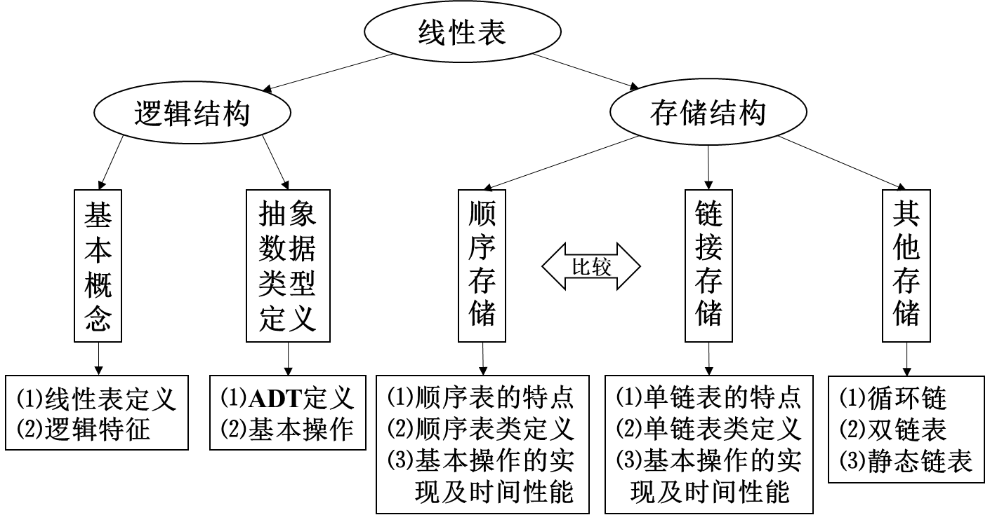

Slide 63
A树的基本术语
树 子树 结点 分支 度 路
叶子 非终端结点 终端结点 儿子 父亲 兄弟
堂兄弟 祖先 子孙结点 层 高度（深度）
结点的顺序 层序 有序树 无序树
森林 等等
第三章
树与二叉树
B二叉树
二叉树的定义，ADT二叉树，满二叉树，完全二叉树
二叉树的遍历：先序遍历、中序遍历和后序遍历，层序遍历
二叉树遍历的非递归算法（先序、中序和后序）
二叉树的性质：（1～5）
二叉树的存储结构：顺序存储、链式存储（二叉链表）
线索二叉树：基本概念，先序、中序与后序线索
求线索二叉树的（先序、中序、后序）前驱与后继结点
线索二叉树的遍历
线索二叉树中插入、删除结点的讨论

Slide 64
C二叉树的相似与等价，二叉树的复制算法
D树
ADT树
树的存储结构：双亲表示法，孩子表示法（邻接表），树的左右链表示
树与二叉树的转换，森林与二叉树的转换
树的遍历：先序、中序和后序遍历树
E树的应用
用树表示集合、判定树、哈夫曼树及其应用、最优编码
O 二叉排序树、选择树/败者树、堆、优先级队列，……

Slide 65
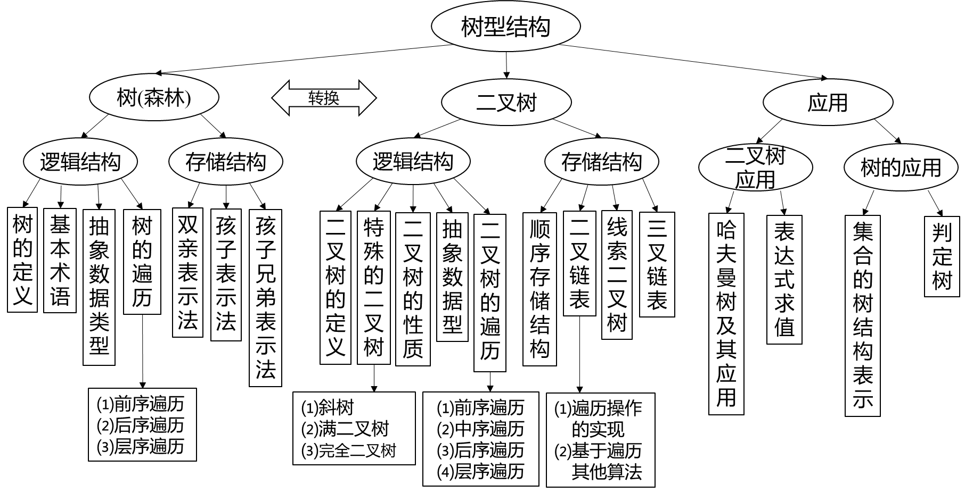

Slide 66
第四章 图以及与图有关的算法
A图的基本概念
图的定义 ADT图 有向图 无向图 弧 边 顶点 邻接点 相邻 依附
环路 权 子图 带标号的图（网） 路径 简单路径 连通图 强连通图
连通分量 强连通分量 完全图 稀疏图 稠密图 度 入度 出度 生成树
B图的表示（存储结构）： 邻接矩阵 邻接表
C图的遍历（搜索）算法： 先深搜索（DFS） 先广搜索（BFS）
D图与树的关系
生成树 先深生成森林 先广生成森林 树边与回退边 开放树
最小生成树及其算法（MST性质、Prim、Kruskal算法）
E无向图的双连通性
关结点 双连通图 双连通分量
F有向图的搜索
生成树 生成森林 如何区别树边、向前边、回退边和 横边
G强连通性：强连通分量，归约图 ，图的中心点的概念及求解方法

Slide 67
图（有向图、无向图）与树的联系
深度优先（先深dfs）/广度优先(先广bfs)遍历(算法)
先深生成森林和先广生成森林
树边、非树边
无向图/网
开放树、最小生成树（算法）
由边的等价，引出双连通分量
关节点、双连通图
有向图/网
树边、向前边、回退边、和横边
由顶点的等价，引出强分量
强连通图
归约图
有向无环图
拓扑排序(算法)、关键路径(算法)

Slide 68
H拓扑分类
AOV网，有向无环图及其应用 拓扑分类 拓扑分类算法
I 关键路径
AOE网 AOE网事件 活动 路径长度 关键活动 关键路径
AOE网问题： (1)完成整个工程至少需要多少时间？
(2)哪些活动是影响工程进度的关键活动？
关键路径算法中的关键变量：
① 事件 V_{j} 的最早可能发生时间 VE(j)；
② 活动 a_{i} 的最早可能开始时间 E(k)；
③ 事件 V_{k} 的最迟发生时间 VL(k)；
④ 活动 a_{i} 的最迟允许开始时间 L(i)；
⑤ 时间余量 L(i)-E(i)。
J最短路径问题
单源最短路径：Dijkstra算法
任意顶点间的最短路径：Floyd算法、Warshall算法
正负权的问题，

Slide 69
图型结构
逻辑结构
存储结构
图的遍历
应用
图的定义
基本术语
基本操作
邻接矩阵表示法
邻接表表示法
十字链表表示法
邻接多重表表示法
深度优先搜索
广度优先搜索
最小生成树
最短路径
双连通性
强连通性
拓扑排序
关键路径
比较
比较
比较
比较
比较

Slide 70
第五章 查找
A 基本概念
查找（检索） 查找表 关键字 静态查找 动态查找 平均查找长度
B 线性查找
C 折半查找：条件
D 分快查找
E 与AVL树
F B-树B+树
G 二叉查找树BST：什么叫二叉查找树、插入结点、删除结点、查找结点
H 散列法：哈稀函数 冲突 哈希表的长度
哈希函数：直接定址法 质数除余法 平方取中法
折叠法 数字分析法 随机法
处理冲突：开放定址法（线性探测、二次探测）
再散列法 链地址法 建立公共溢出区

Slide 71
装填因子α标志着哈希表的
装满程度，α越小，发生冲
突的可能性越小，反之，发
生冲突的可能性越大。
表中装入的记录数
哈希表的长度
I装填因子：α=
J成功查找平均查找长度：ASL_{s}
查找到散列表中已存在结点的平均比较次数。
K失败查找平均查找长度：ASL_{u}
查找失败，但找到插入位置的平均比较次数。
L几种处理冲突方法的平均查找长度
处理冲突方法
查找成功
查找失败（插入记录）
线性探测法
二次探测法
再散列法
链地址法

Slide 72
线性查找
分块查找
检 索
查找
折半查找
动态查找
地址散列法 / 哈希表
二叉查找树 / 二叉排序树 / 二叉检索树
减小二叉树的高度，提高查找效率
平衡二叉树 / AVL树
增加宽度，减小高度，减少读盘次数
m-路查找树
理解概念
掌握结构
阅读算法
平衡 m-路查找树 / Balanced Tree
平衡树
B- / B+树

Slide 73
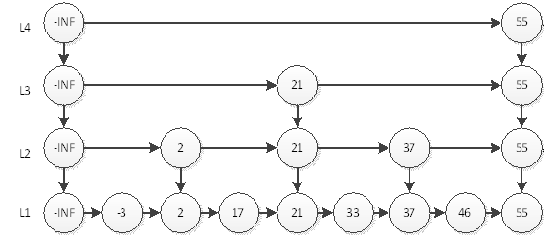
redis和levelDB都是用了它；
他在有序链表的基础上进行扩展；
解决了有序链表结构查找特定值困难的问题；
查找特定值的时间复杂度为O(logn)；
一种可以代替平衡树的数据结构；
Skip List
又称跳跃表
简称跳表

Slide 74
第六章 内部排序（分类）
A排序（分类）
排序 内部排序 外部排序 稳定与不稳定的排序方法
B影响分类性能的因素：
比较关键字的次数—当关键字是字符串时，是主要因素；
交换记录位置和移动记录的次数—当记录很大时，是主要因素。
C简单的分类算法：
气泡排序 插入排序 冒泡（选择）排序 共同特点 O(n²)
DShell分类：缩小增量法
E快速分类: 快速分类的递归算法与非递归算法
F归并分类
G堆 分 类：堆的概念 整理堆的算法，建堆，优先级队列
H基数分类（多关键字）

Slide 75
第七章 文件与外部排序（分类）
A文件及文件操作
文件的概念 关键字 主关键字 次关键字 文件的逻辑结构和物理结构 文件的操作：Insert Delete Modify Retrieve
检索方式：实时 or 成批
更新方式：实时 or 成批
查询方式：Q1:简单查询，Q2:范围查询，Q3:函数查询，Q4:布尔查询
B文件的组织
顺序方式，索引方式，散列方式，链接方式+倒排方式

Slide 76
A归并方法：首先将文件中的数据输入到内存，采用内部分类方法进行分类
（归并段），然后将有序段写回外存；对多归并段（已有序） 进
行多遍合并（归并），最后形成一个有序序列。
B磁盘文件的归并分类
(1) 多路归并——减少归并遍数，最佳归并树
(2) 并行操作的缓冲区处理——使输入、输出和CPU处理尽可能重叠（并行）
(3) 初始归并段的生成——置换-选择法
C磁带文件的归并分类：k 路平衡归并分类。

Slide 77
复习时注意几个问题
知识的连贯性：认真读书、尊重教材、同时要注意参考其它教材或资料
注意基本概念：名词的理解、问题的研究对象
存储结构：线性表、树与二叉树、图 ，包括文件的组织方式
注意顺序结构与链式结构的比较（各种应用）
算法设计：能够按要求设计算法（算法思想、伪码、代码）
算法分析：时间复杂度T(n)，空间复杂度S(n)，（排序）的稳定性
题目类型：选择填空、填空、应用/简答、算法设计
卷面100分（70%计入），平时成绩=作业10分+实验20分

Slide 78
关于算法设计：
1、算法的设计思想（文字描述）
2、数据结构说明
3、算法实现(类语言，ADT操作、注释)
4、算法分析（T(n)和S(n)）

Slide 79
【例题1】设A和B是两个单链表（带头结点），其中元素递增有序。设计一个算法从A和B中的公共元素产生单链表C，要求不破坏A、B的结点。
1、算法思想
由于A、B两个链表递增有序，所以可以按顺序同时从A和B中取出一个结点的值进行对比：
如果A中的结点值比较小，则A的指针后移；
如果B中的结点值比较小，则B的指针后移；
如果A中的结点值与B中的结点值相等，则生成一个结点，并将此结点连接到C的尾部，然后将A和B的指针后移一个结点；
A和B链表其中任何一个结束，则算法结束操作。
2、数据结构
Typedef struct { int data;
struct NODE *next} LinkList;
};

Slide 80
3、实现算法
LinkList Get_Common(LinkList A,LinkList B,LinkList C
{ C->next=NULL; //C为空表
LinkList *r,*p,*q,*s;
r=C;
If(A->next==NULL)||B->next==NULL) return;
While(p!=NULL&&q!=NULL){
if(p->data>q->data) q=q->next; //B当前结点值小，B后移
else if(p->data<q->data) p=p->next; //A当前结点值小，A后移
else { //A、B当前结点值相同
s=(LinkList *)malloc(sizeof(LinkList *));
s->data=p->data;
r->next=s; //将结点插入到C的尾部
r=s; //r始终指向C的表尾（队列式）
q=p->nest;
q=q->next; //AB指针后移
}
} //while
r->next=NULL; //C表尾清空
} //Get_Common

Slide 81
4、算法分析
设表A的长度为An表B的长度为Bn;
时间复杂度：
T(n) = O(min(An,Bn)) 或O(n)
空间复杂度：
S(n) = O(1)
【例题2】输入一个整数和一棵二叉树，从树的根结点开始往下访问到所有叶结点形成一条路径，打印和输出路径结点之和与输入整数相等的所有路径。
如输入整数22和如下二叉树： 10
/ \
5 12
/ \
4 7
则打印出两条路径：10、12和10、5、7

Slide 82
1、算法思想
采用二叉树遍历的递归算法，
设一维整型数组存放路径上的结点
每次递归之前将结点的值累加到变量Sum,并结节点登记在向量arr中
分别对左右子树递归处理
当Sum累加的结点和与val相等时，输出
否则退出一个结点，并将其从累加中除去。
2、数据结构
Typedef struct NODE{
int data;
struct NODE *lchild,*rchild;} BiTree；
int arr[MAX_SIZE]; //存放路径上的节点

Slide 83
3、算法实现
void ValuePath(BiTree *root, int val)
{
static int sum=0,i=0,arr[MAX_SIZE];//存放路径上的节点
if (root==NULL)
return;
sum += root->data;
arr[i++] = root->data;
ValuePath(root->lchild, val);
ValuePath(root->rchild, val);
if (sum == val)
{
cout<<endl; //输出路径
for (int j = 0; j < i; ++j)
cout<<arr[j]<<endl;
}
sum -= root->data;
--i;
}

Slide 84
4、算法分析
时间复杂度：
T(n) = O(n)
空间复杂度：
S(n) = O(log₂n) – O(n)
int Sum_maxPath (BiTree root, int sum)
{
int v1, v2;
if (!root) return sum;
v1=Sum_maxPath (root->left, sum + root->data);
v2=Sum_maxPath (root->right, sum + root->data);
return max(v1,v2);
}
二叉树中的最大路长，路径？

Slide 85
【例题3】采用邻接表存储结构，编写一个判别无向图中任意给定的两个顶点之间是否存在一条长度为k的简单路径的算法。
1、算法思想
采用深度优先遍历(DFS)的递归算法；
设定路长为k,每当前进一步，递归调用时路径长度减1。
#define MAX_VERTEX_NUM 20
Typedef struct ArcNode {
int adjvex ;
struct ArcNode *nextarc ;
} ArcNode ;
Typedef struct Vnode {
char data ;
ArcNode *firstarc ;
} Vnode, AdjList[MAX_VERTEX_NUM] ;
Typedef struct {
AdjList vertices ;
int vexnum ;
} ALGraph ;
2、数据结构
定义图的存储结构为邻接表ALGraph同教材或课件。

Slide 86
3、算法1
int visited[MAXSIZE]; //初始为0，表示所有顶点都为访问过
int exist_path_len(ALGraph G, int i, int j, int k)
{
if(i==j&&k==0)
return 1; //找到了一条路径，且长度符合要求
else if(k>0)
{ visited[i] = 1;
for(p=G.vertices[i].firstarc; p; p=p->nextarc)
{ m=p->adjvex;
if(!visited[m]) // 顶点未被访问过
if(exit_path_len(G,m,j,k-1)) //剩余路径长度减1
return 1;
}
visited[i]=0;
}
return 0; //没找到
}
for ( m = FirstAdjVex ( G , i ); m>=0; m = NextAdjVex( G , i , m );

Slide 87
4、算法分析
时间复杂度：
T(n) = O(n)
空间复杂度：
S(n) = O(n)

Slide 88
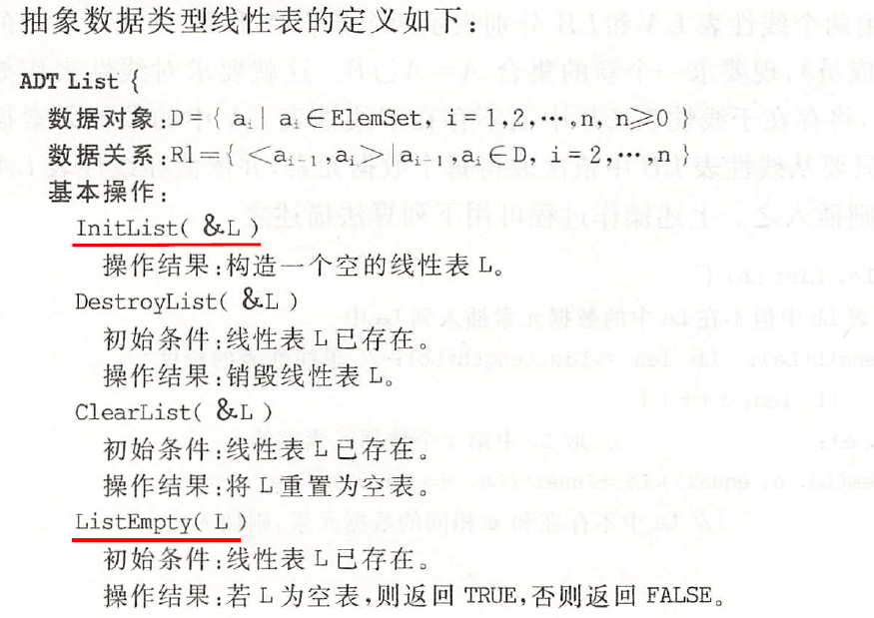
附录：ADT 描述

Slide 89
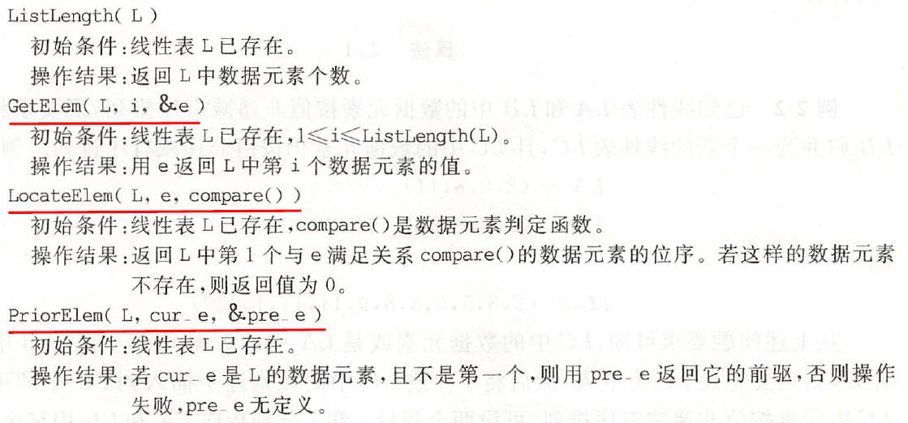

Slide 90
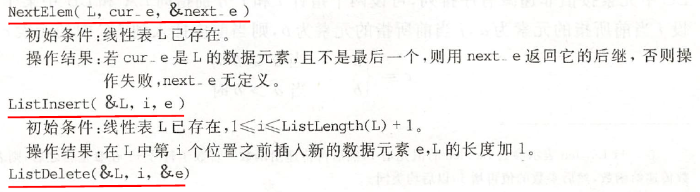
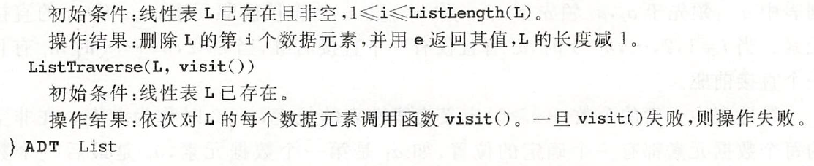

Slide 91
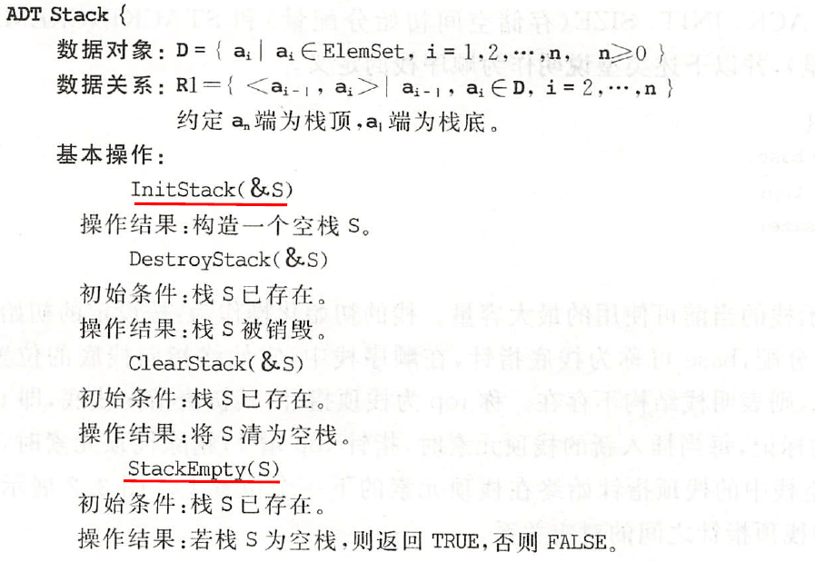
抽象数据型：栈

Slide 92
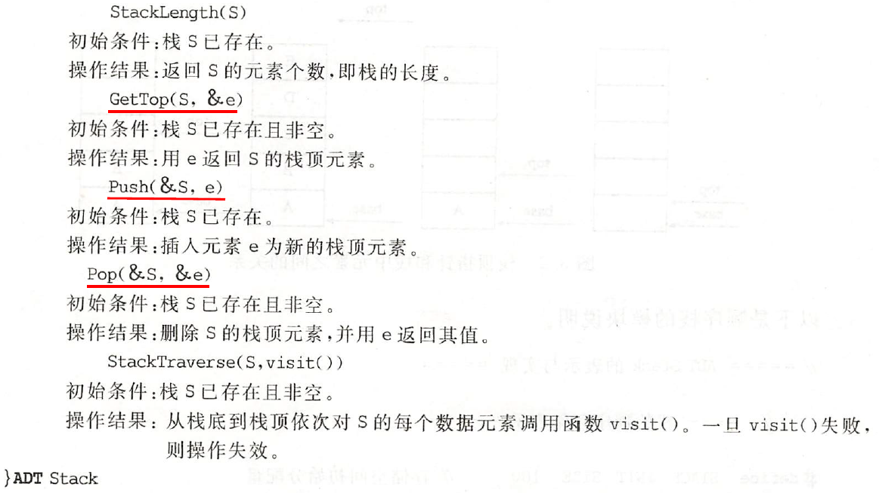

Slide 93
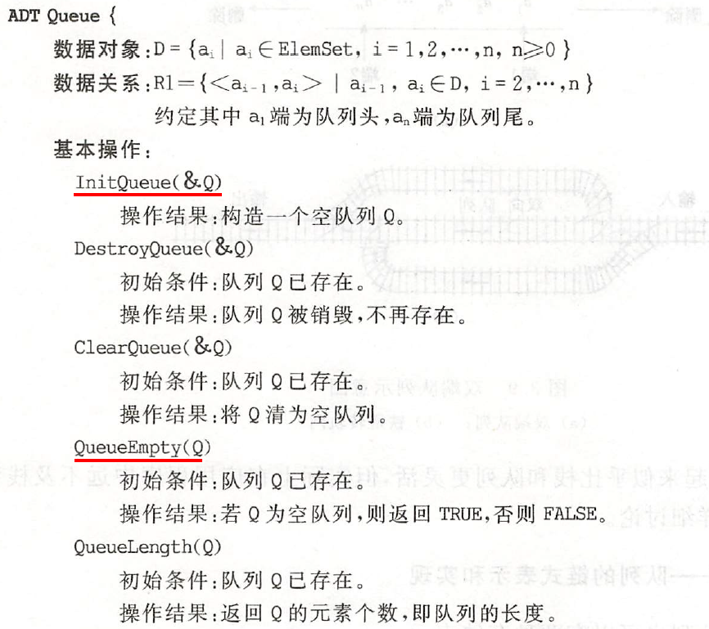
抽象数据型：队

Slide 94
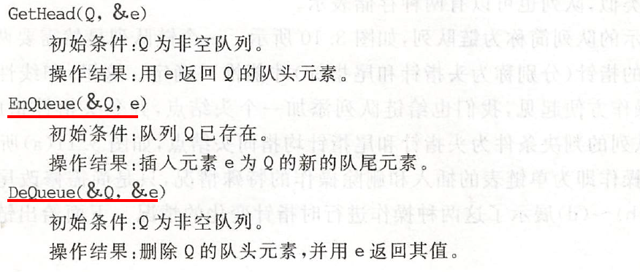
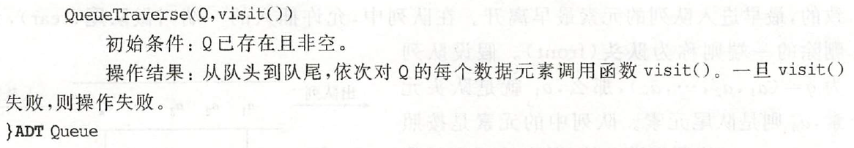

Slide 95
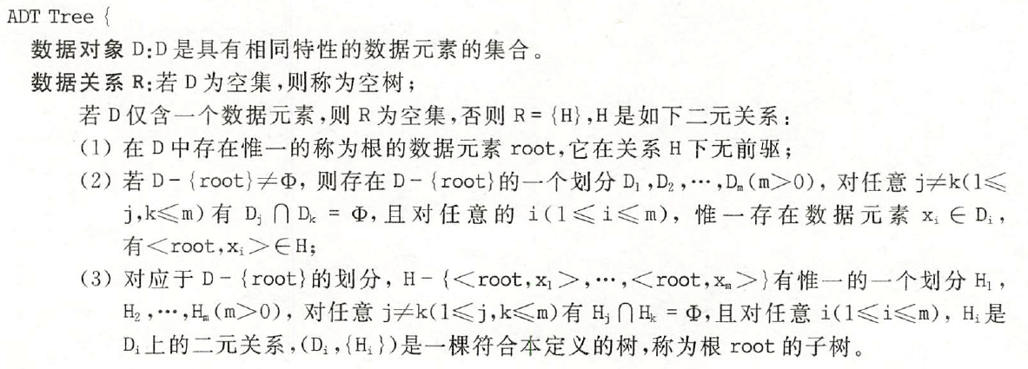
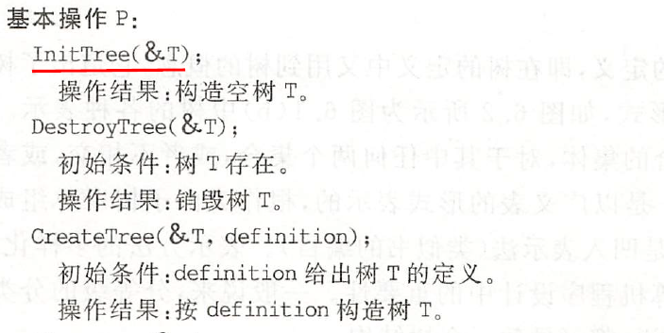
抽象数据型：树

Slide 96
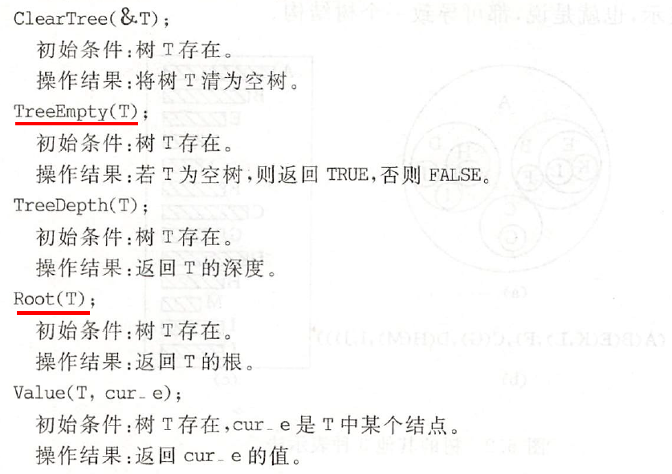

Slide 97


Slide 98



Slide 99

抽象数据型：二叉树

Slide 100


Slide 101


Slide 102



Slide 103


Slide 104

抽象数据型：图

Slide 105



Slide 106


Slide 107
希望通过本课的学习，为同学们打下专业基础！
欢迎大家提出宝贵的意见或建议！
祝同学们取得好的成绩！
谢谢大家！
黄虎杰
hjhuang@hit.edu.cn

